Slide 1
Образотворче мистецтво Італії «Епоха титанів»
Урок № 3

Slide 2
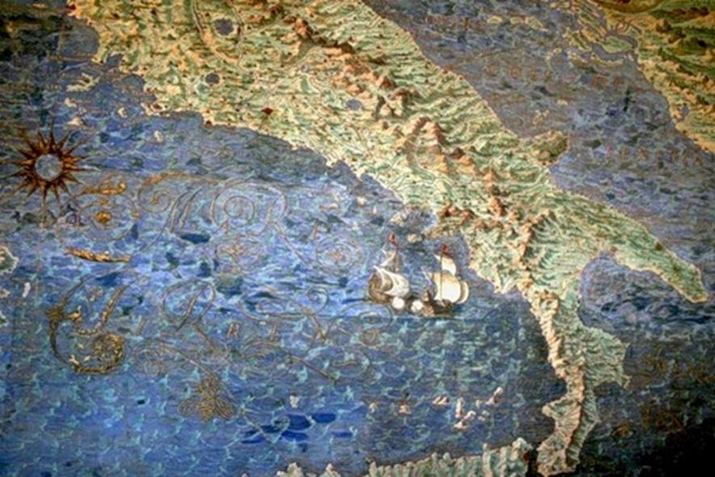
У виникненні феномену Відродження важливу роль відіграв особливий характер міст Італії ̶ Флоренції, Сієни, Мілана, Генуї, Пізи, Венеції й Рима.

Slide 3
Мистецтво італійського Відродження прийнято ділити на п’ять періодів: 1250–1330 рр. – дученто (Проторенесанс); 1330–1400 рр. – треченто (Проторенесанс); 1400–1500 рр. – кватроченто (Раннє Відродження); 1500–525 рр. – чинквеченто (Високе Відродження); до кінця ХVI століття – Пізнє Відродження.

Slide 4
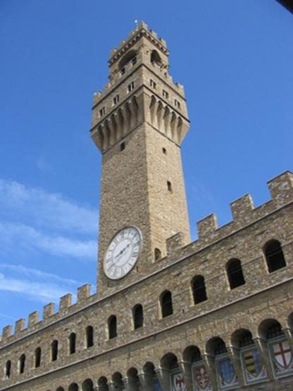
Проторенесанс становлять два періоди ̶ дученто і треченто.
В архітектурі принципи Середньовіччя сполучаються з новими віяннями.
У ХIII ст. в Італію проникає готична архітектура, однак для готичних соборів Італії не характерне містичне піднесення, їх вирізняє величний спокій, характерний для романського зодчества.
Провідною архітектурною будівлею стає світська будівля – палаццо.
Палаццо Веккьо

Slide 5
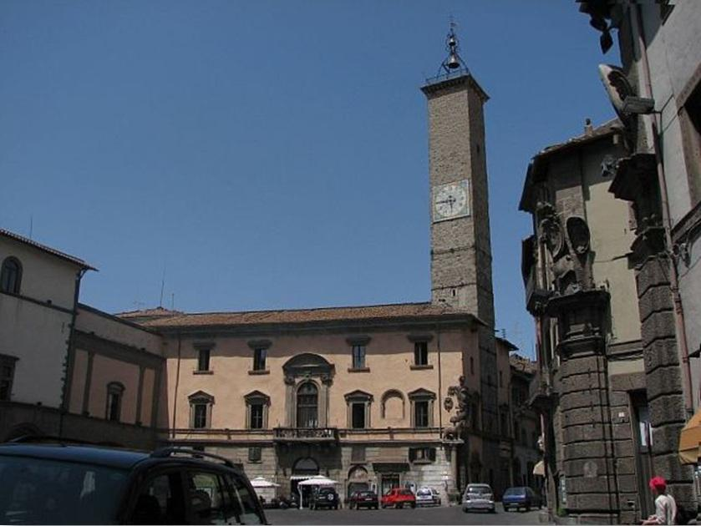
Палаццо дель Подеста

Slide 6
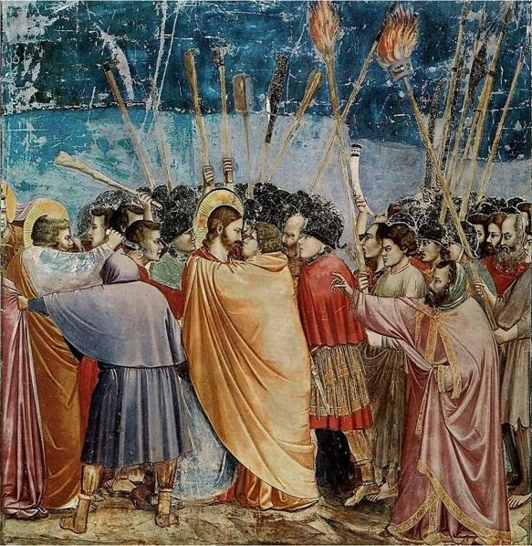
Джотто ді Бондоне ̶ один із провідних художників Проторенесансу
Джотто перший почав писати персонажів своїх робіт із натури, замінив мозаїку на фреску.
Здійснив перехід від площинного зображення до планового.
Замість умовного золотого тла ввів у живопис пейзаж або реальні предмети, що стало трактувати євангельські сюжети як події людського життя.
«Поцілунок Іуди»

Slide 7
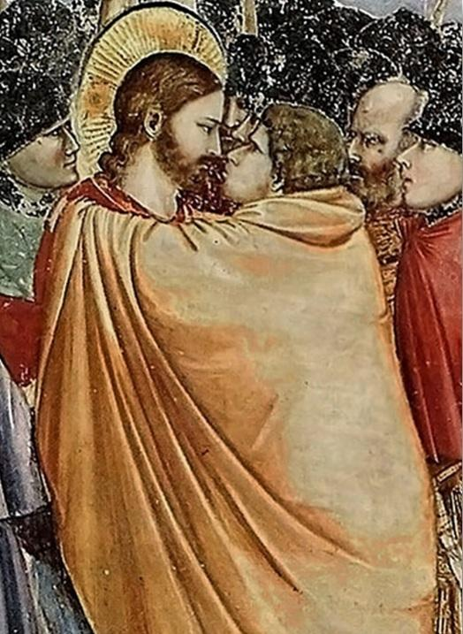
Джотто увів замість умовних, сакральних жестів передання реальних, сильних емоцій.
Поцілунок Іуди (фрагмент)

Slide 8
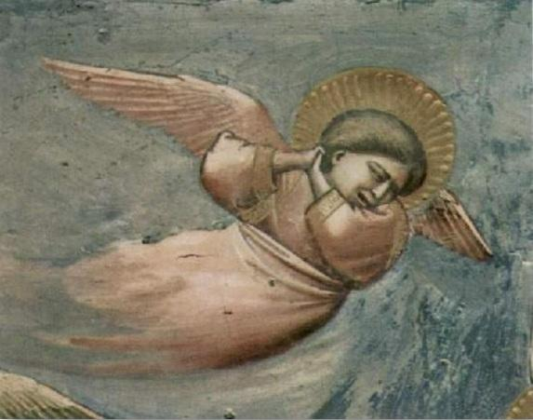
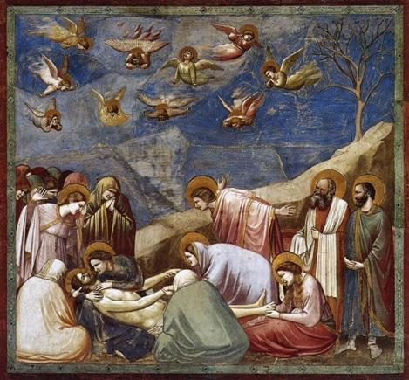
Джотто. Оплакування
Подивіться на ангелів, вони не виглядають більше як байдужі глядачі, а наділені людськими емоціями.

Slide 9
Раннє Відродження (кватроченто) У ХV ст. життя Італії визначили такі регіональні центри, як Флоренція й Венеція. Провідним у культурі стало світське начало. Провідне місце в гуманізмі ХV ст. посів неоплатонізм. Усіх гуманістів цього століття поєднує подання людини як найдосконалішого витвору природи.

Slide 10
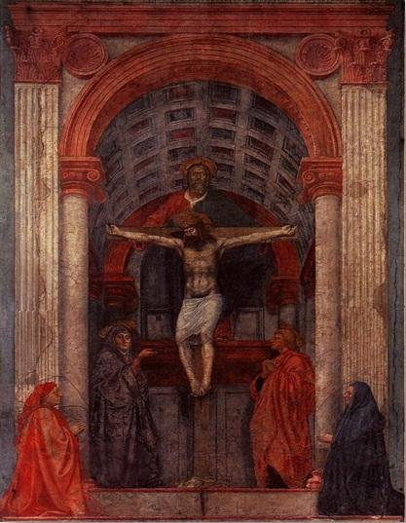
Кватроченто відкрило пряму перспективу. Першим її використав Ф. Брунеллескі у двох краєвидах Флоренції.
Близько 1427–1428 рр. Мазаччо створив у фресці «Трійця» перспективну побудову.
Докладну теоретичну розробку перспективи дав Альберті в «Трактаті про живопис».

Slide 11
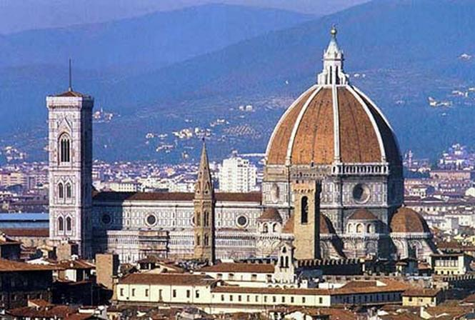
Сутність архітектури ХV ст. визначається її служінням людині.
Архітектурним утіленням сутності епохи Відродження стала робота архітектора, математика й інженера Брунеллескі (баня собору Санта-Марія дель Фьоре величезна, діаметр 42 м, складається з двох оболонок).

Slide 12
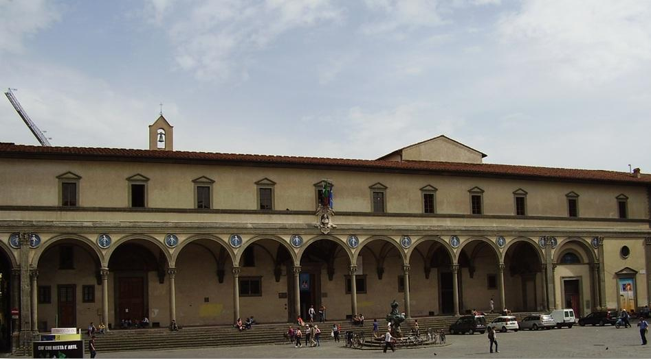
Популярною стає антична ідея співвідношення форми будинку з пропорціями людського тіла.
Брунеллескі виявив себе як реформатор, створюючи портик Виховного будинку у Флоренції.

Slide 13
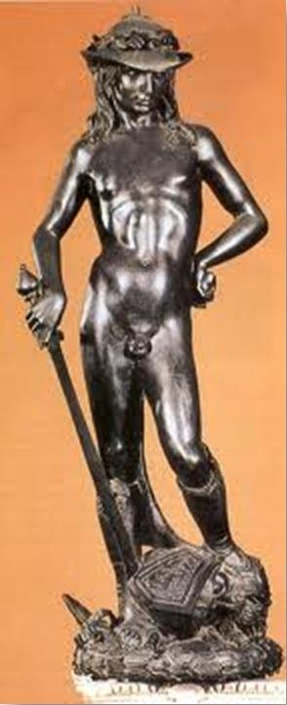
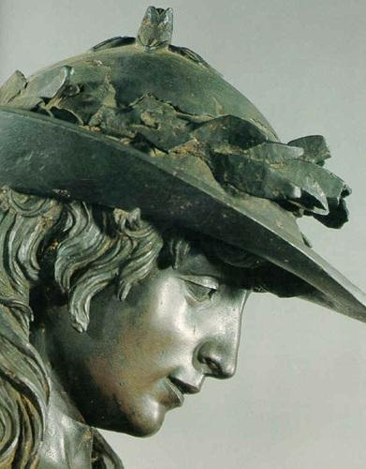
Скульптура остаточно відділяється від стіни й ніші собору.
Донателло. Давид (відродження хіазму)

Slide 14
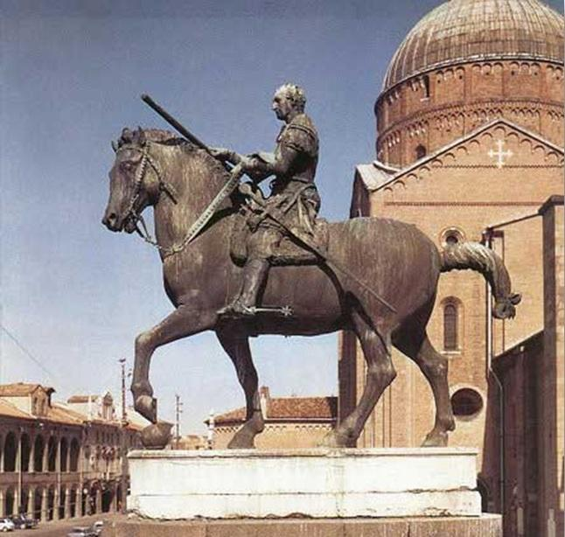
Донателло ставить перший у мистецтві Нового часу бронзовий пам’ятник Гаттамелаті.

Slide 15
Мистецтво Високого Відродження (чинквеченто) Центральні імена – Леонардо да Вінчі, Мікеланджело, Рафаель.

Slide 16
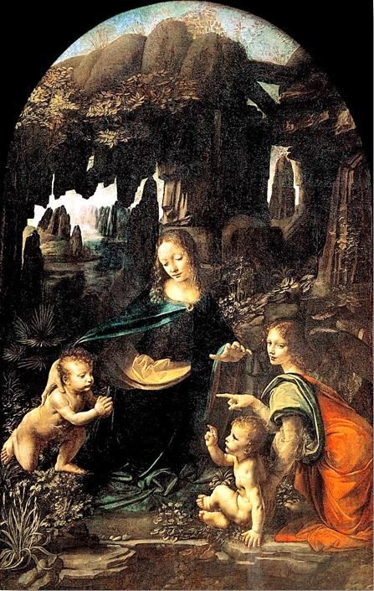
Леонардо да Вінчі народився в 1452 р., прекрасно музикував, грав на лірі, співав, був геніальним живописцем, крім того – інженером і натуралістом. У картині «Мадонна в гроті» Леонардо втілює відкриту ним повітряну перспективу.

Slide 17
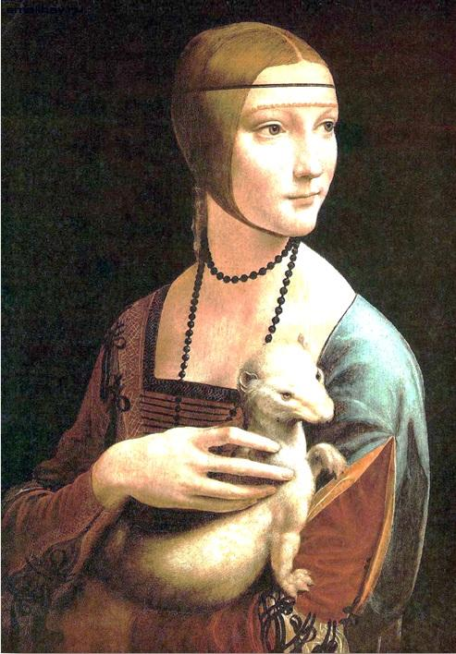
Леонардо вносить зміни в портретний живопис. «Малюй його так, щоб тебе не бачили», – казав він. Тобто уникаючи навмисного позування в портреті.
Леонардо да Вінчі.
Дама з горностаєм

Slide 18
«Картини або написані фігури повинні бути зроблені так, щоб глядачі могли з легкістю розпізнавати стан їхньої душі за їхніми позами», – стверджував Леонардо.

Slide 19
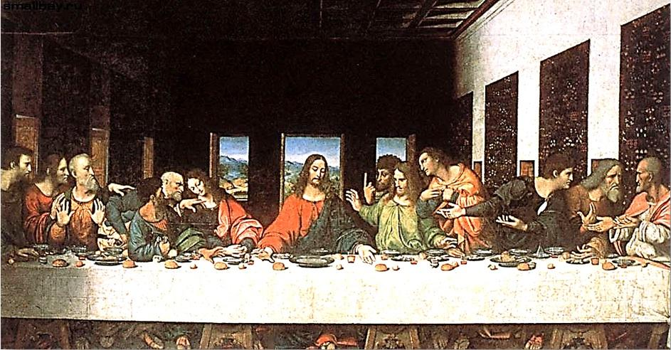
У «Таємній вечері» Леонардо відкрив для мистецтва нову царинцу – психологічного конфлікту.

Slide 20
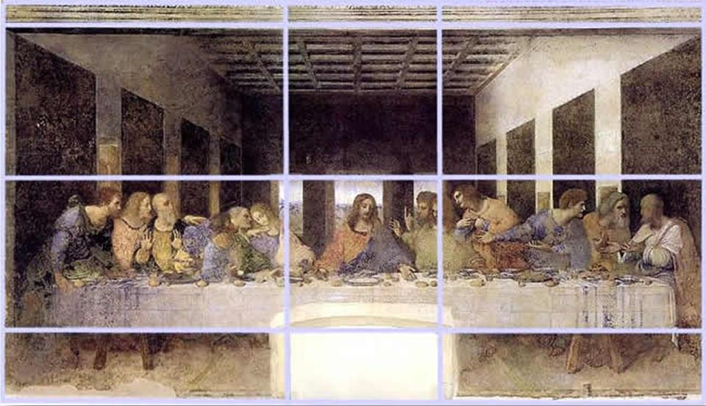
Композиція побудована на математичному розрахунку.
Фігура Христа займає центральне положення, підкреслене тим, що точка сходження перспективи збігається з його головою.
Щоб акцентувати цю фігуру, Леонардо помістив її на тлі найбільшого прорізу задньої стіни, відокремивши від фігур апостолів.

Slide 21
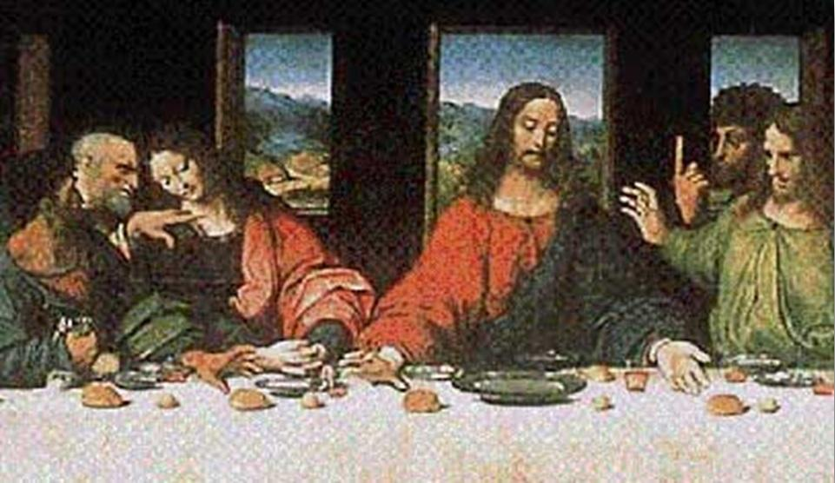
Христос щойно вимовив: «Один із вас зрадить мене», – і його слова глибоко вразили апостолів. Їхні жести й міміка виражають складну гаму переживань – від обурення й сумного подиву до жаху бути запідозреним і страху викриття.

Slide 22
Усупереч давній традиції Іуда не поміщений окремо від інших, а перебуває серед них. Щоб виділити його, Леонардо вдався до свого улюбленого прийому – контрастного протиставлення, помістивши Іуду в групі по праву руку від Христа разом із лагідним Іоаном і запальним Петром.

Slide 23
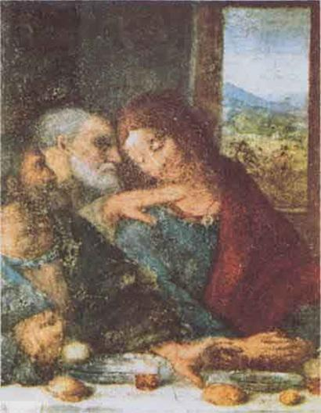
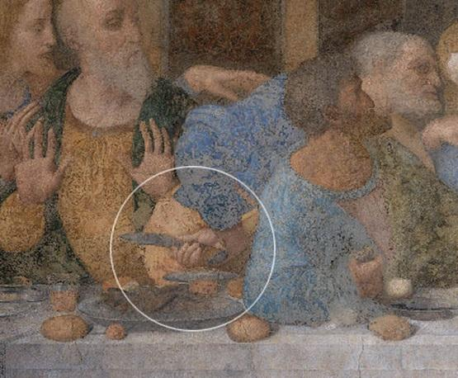
Хижий профіль зрадника поруч із прекрасним лицем Іоана, його переляк, викликаний словами Христа й гнівним жестом Петра, що схопився за ніж, нарешті, тінь, що впала на звернене до Христа обличчя Іуди, дозволяють глядачеві легко й безпомилково впізнати його.

Slide 24
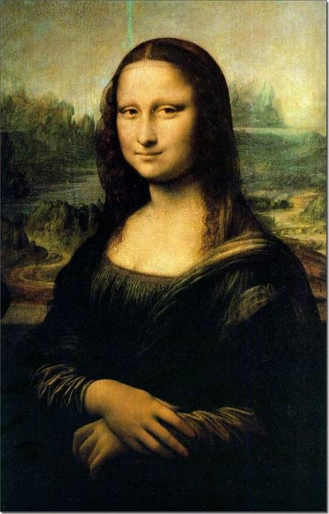
Портрет Мони Лізи став результатом гігантського якісного зрушення. Уперше портретний образ за своєю значущістю став на один рівень із найяскравішими образами інших живописних жанрів.
«Леонардо зумів додати своєму творінню тієї міри узагальнення, що дозволяє розглядати його як образ ренесансної людини в цілому» (Ротенберг).

Slide 25
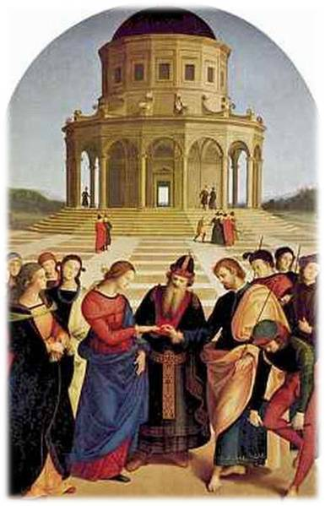
Рафаель Санті
(1483–1520) народився в місті Урбіно, у родині придворного живописця й поета.
У 1500 р. в майстерні Перуджино написав вівтарний образ «Заручини Марії».
Сцена заручин подана на тлі круглого храму, колорит підкреслює врочистість того, що відбувається.

Slide 26
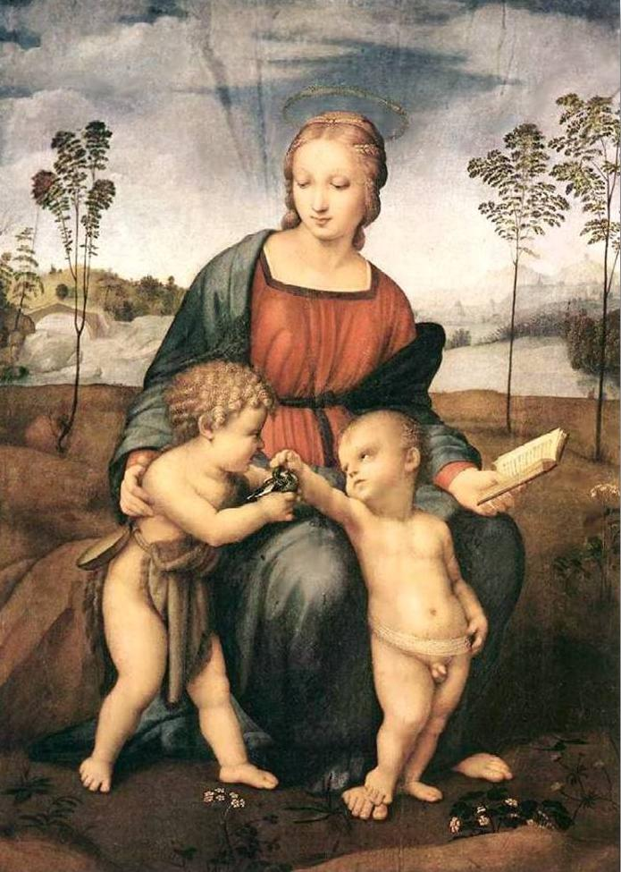
У 1504 р. Рафаель переїжджає у Флоренцію. Головна тема живопису флорентійського періоду – Мадонна з дитиною, якій присвячено не менш ніж 10 робіт.
Рафаель.
Мадонна із щиглям
(близько 1506–1507)

Slide 27
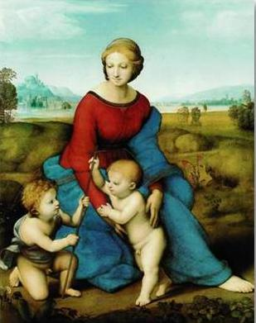
Флорентійські мадонни
Рафаеля ̶ це надзвичайно
витончені, миловидні, зворушливі й чарівні юні матері.
Варіюючи в них той самий мотив, зображуючи на тлі ідилічного пейзажу юну матір і маленьких дітей, які граються біля її ніг — Христа й Іоана Хрестителя, він поєднує фігури стійким, гармонійно врівноваженим ритмом композиційної піраміди, яку полюбили майстри Відродження.

Slide 28
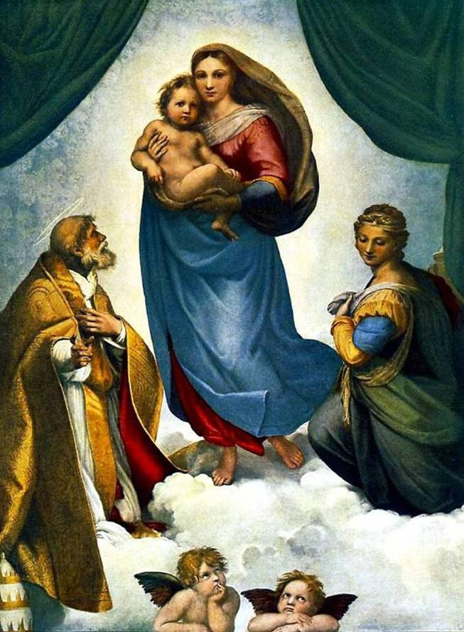
Мадонни, створені у Римі, тобто в період повної художньої зрілості, набувають інших рис.
Це вже володарки, богині добра й краси, владні своєю жіночністю облагороджувати світ, пом’якшувати людські серця.
Вони обіцяють світові ту одухотворену гармонію, яку собою виражають.
Нове, складне трактування образу Мадонни знайшло найбільш повне втілення у вівтарі «Сикстинська Мадонна» (близько 1513 р., Картинна галерея, Дрезден).

Slide 29
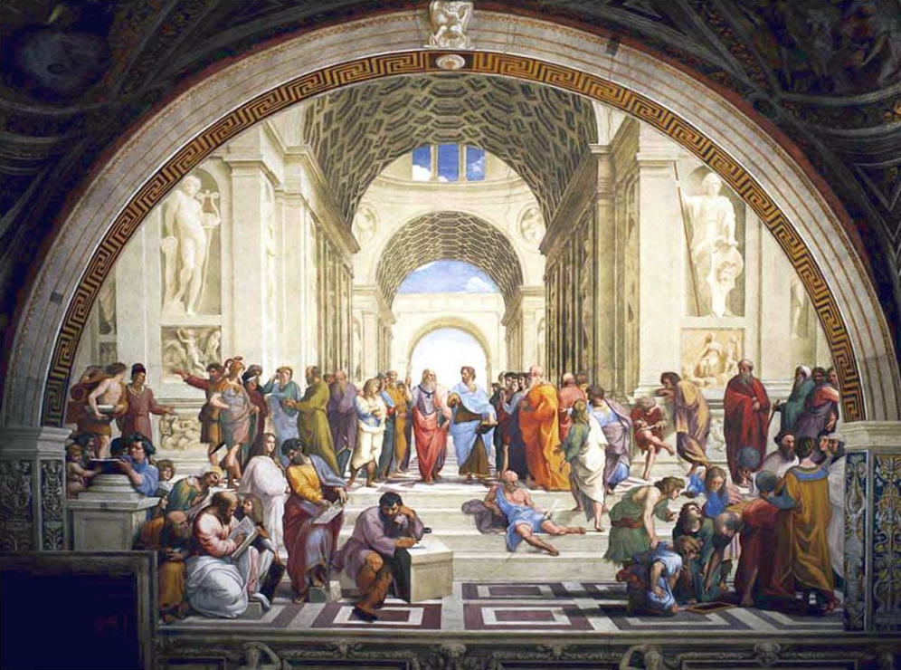
«Афінська школа» – великий твір Рафаеля. Фреска прославляє міць розуму, який об’єднує увесь світ.

Slide 30
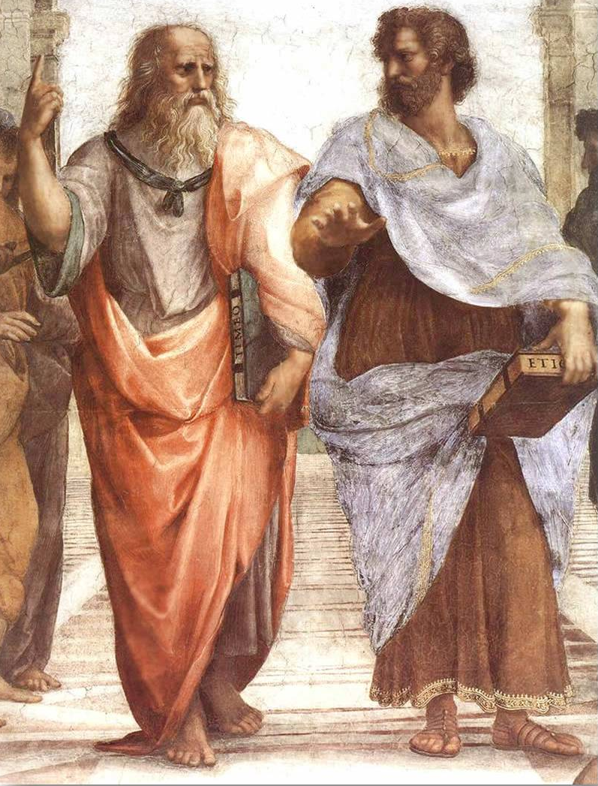
У її центрі ̶ фігури натхненного Аристотеля й величного старця Платона з портретними рисами Леонардо да Вінчі.
Платон представляє відсторонену філософію, а Аристотель, немов обводячи рукою навколишній світ, представляє природну філософію.
Про це свідчать указівні жести: Платона – на небо, Аристотеля – на землю.

Slide 31
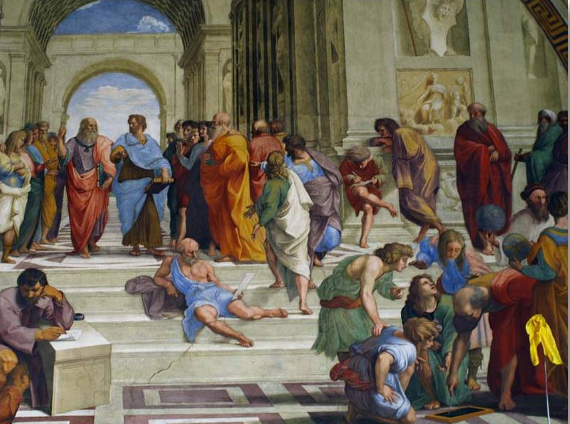
Кожна група фігур – зразок величної гармонії й витонченого узгодженого руху.

Slide 32
Значення творчості Рафаеля полягає в тому, що він синтезував усі попередні досягнення Відродження, визначивши розвиток подальших гуманістичних тенденцій у мистецтві.

Slide 33
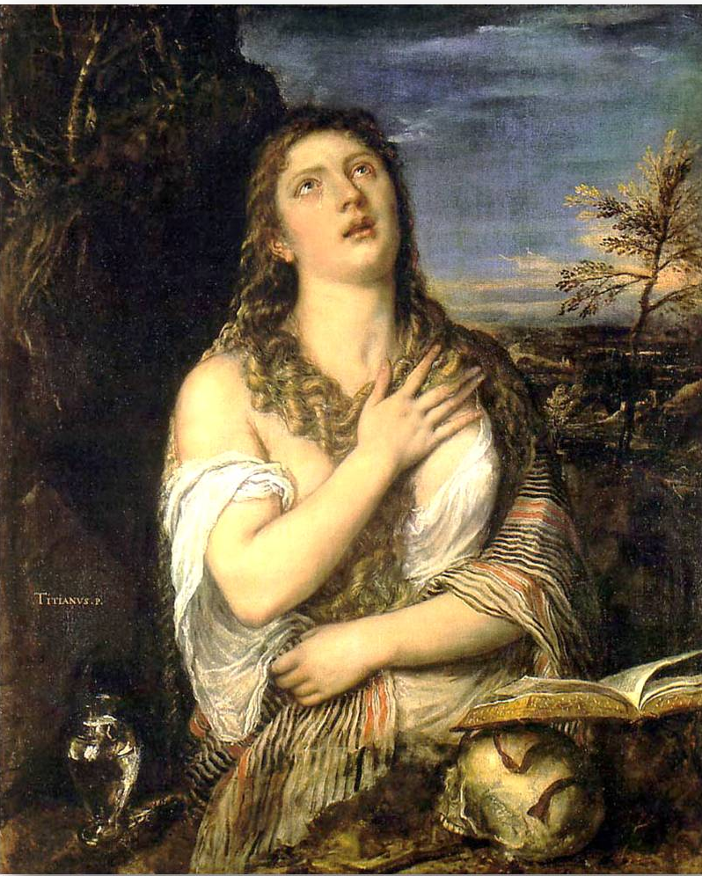
Пізнє Відродження Домінує Венеційська школа живопису. Відбувся перехід до станкового живопису. Представники – Веронезе, Тінторетто, Тиціан.
Тиціан. Марія Магдалина, що кається

Slide 34
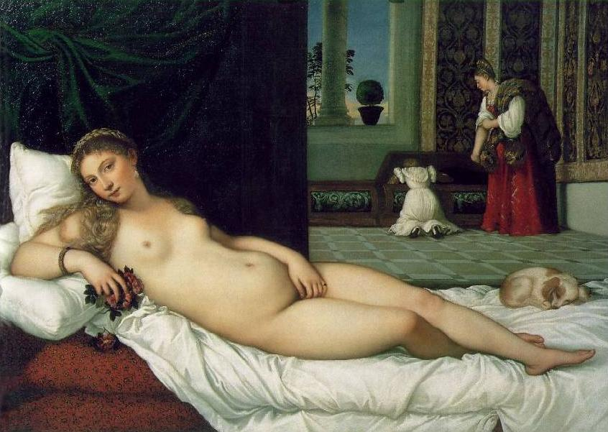
Тиціан. Венера Урбінська

Slide 35
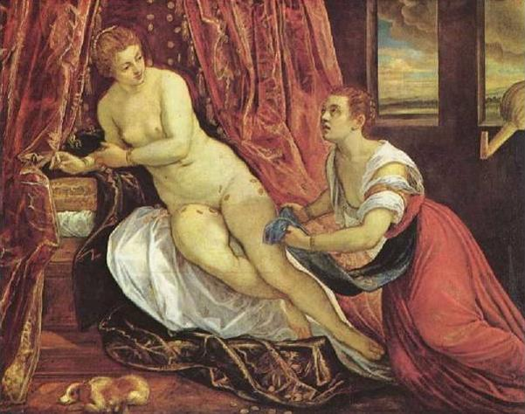
Тінторетто. Даная

